Slide 1
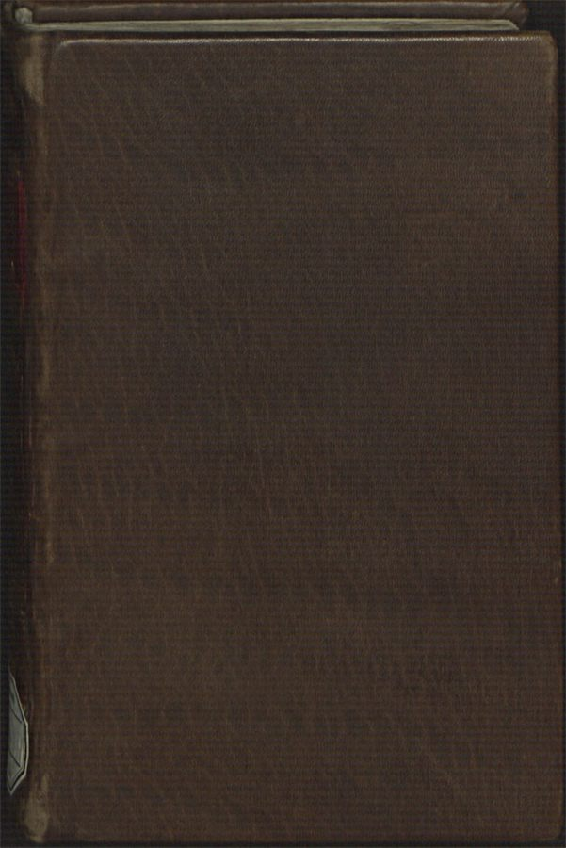
PORTUGUÊS, 1.º ANO, MÓDULO 3, LIÇÃO M3-F13, UNIDADE 3
EPI
6
Um bicho da terra tão pequeno
Duas vezes o Poeta deixa de cantar os heróis para julgar: no fim do canto I chama ao homem «bicho da terra tão pequeno»; no canto VIII fala do dinheiro.
Os Lusíadas, primeira edição (1572), frontispício. Domínio público
lê, faz, leva
Lição M3-F13, Um bicho da terra tão pequeno
1

Slide 2
ABRIR, CINCO MINUTOS
EPI
A quem deu fama este poema, e quem ficou de fora?
Lição M3-F13, Um bicho da terra tão pequeno
2

Slide 3
LER: A — CANTO I, 106
EPI
No mar tanta tormenta, e tanto dano,
Tantas vezes a morte apercebida!
Na terra tanta guerra, tanto engano,
Tanta necessidade avorrecida!
Onde pode acolher-se um fraco humano,
Onde terá segura a curta vida,
Que não se arme, e se indigne o Céu sereno
Contra um bicho da terra tão pequeno?
Luís de Camões, Os Lusíadas (1572), I, 106.
Lição M3-F13, Um bicho da terra tão pequeno
3

Slide 4
LER: B — CANTO VIII, 96 A 99 (1 DE 2)
EPI
Nas naus estar se deixa vagaroso,
Até ver o que o tempo lhe descobre:
Que não se fia já do cobiçoso
Regedor corrompido e pouco nobre.
Veja agora o juízo curioso
Quanto no rico, assim como no pobre,
Pode o vil interesse e sede inimiga
Do dinheiro, que a tudo nos obriga.
Luís de Camões, Os Lusíadas (1572), VIII, 96 a 99.
Lição M3-F13, Um bicho da terra tão pequeno
4

Slide 5
LER: B — CANTO VIII, 96 A 99 (2 DE 2)
EPI
Este rende munidas fortalezas,
Faz tredores e falsos os amigos:
Este a mais nobres faz fazer vilezas,
E entrega Capitães aos inimigos;
Este corrompe virginais purezas,
Sem temer de honra ou fama alguns perigos:
Este deprava às vezes as ciências,
Os juízos cegando e as consciências;
[…]
Luís de Camões, Os Lusíadas (1572), VIII, 96 a 99.
Lição M3-F13, Um bicho da terra tão pequeno
5

Slide 6
O ESSENCIAL
EPI
Três coisas a fixar
1
Os Lusíadas cruzam quatro planos; nas reflexões do Poeta, Camões interrompe a viagem para julgar: no fim do canto I e no canto VIII.
2
Em I, 106, a anáfora «tanta/tanto» e duas perguntas sem resposta reduzem o homem a «um bicho da terra tão pequeno»; em VIII, 96 a 99, «Este…» é o dinheiro que tudo corrompe.
3
Ficas a ver como uma reflexão nasce de um episódio da viagem e a escrever três versos «Este…» sobre o que o dinheiro faz hoje.
Lição M3-F13, Um bicho da terra tão pequeno
6

Slide 7
VER, E COMPLETAR NO CADERNO
EPI
Completa no caderno
 | A — I, 106 | B — VIII, 96 A 99
Tema
Recurso estruturante
Tipo de frase
Atualidade
Lição M3-F13, Um bicho da terra tão pequeno
7

Slide 8
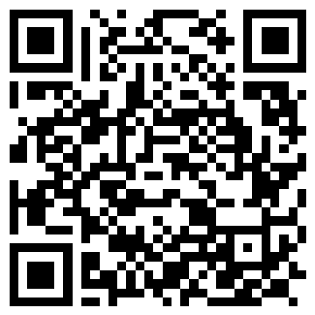
AGORA NO TELEMÓVEL, QUINZE MINUTOS
EPI
Abre a lição no telemóvel
1
Lê e responde aos cartões, um de cada vez
2
No fim, o cartão extra
3
O percurso marca a lição como feita
pedrohfernandes-klk.github.io/​pt/​m3/​licao-m3-f13/​
Lição M3-F13, Um bicho da terra tão pequeno
8

Slide 9
PAUSA: CARTÕES NO TELEMÓVEL
EPI
Três minutos, com placar
1
Na lição, toca em «Sala» e escreve o código do ecrã e uma alcunha
2
Faz os cartões que o ecrã indica
3
Quando acabares, olha para o placar
pedrohfernandes-klk.github.io/​pt/​m3/​licao-m3-f13/​
Lição M3-F13, Um bicho da terra tão pequeno
9

Slide 10
A CALÇADA DO VERSO
EPI
Pedra a pedra: sílabas, tónicas, rima
1
No mar tanta tormenta, e tanto dano (contar até à última tónica)
2
Contra um bicho da terra tão pequeno (as tónicas que dão o passo)
Lição M3-F13, Um bicho da terra tão pequeno
10

Slide 11
SÍNTESE
EPI
Para fixar
1
Uma reflexão do Poeta nasce de um episódio: o Gama desconfia do Catual e espera nas naus, e Camões aproveita a pausa para falar ao «juízo curioso».
2
Em I, 106 o mar e a terra opõem-se, «No mar tanta tormenta», «Na terra tanta guerra»: nenhum lugar é seguro para «um fraco humano».
3
Em VIII, 98 e 99 a anáfora «Este…» dá ao dinheiro a forma de uma pessoa que rende fortalezas, faz «tredores e falsos os amigos», torna os reis tiranos e nunca se mostra sem «cor de virtude».
Lição M3-F13, Um bicho da terra tão pequeno
11

Slide 12
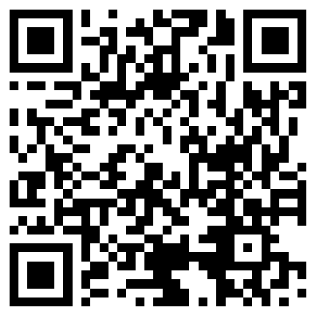
ATÉ À PRÓXIMA AULA
EPI
No telemóvel ou no PC da escola
1
Termina o baralho da lição M3-F13 e o cartão extra
2
Espreita a lição seguinte, «Poder, dever, querer»
3
Antes de sair: foto do caderno para o portefólio
pedrohfernandes-klk.github.io/​pt/​m3/​
Lição M3-F13, Um bicho da terra tão pequeno
12

